Slide 1

Автоматизация звука С в предложении
Презентацию подготовила
учитель - логопед:
Обрубова Майя Анатольевна

Slide 2


Slide 3
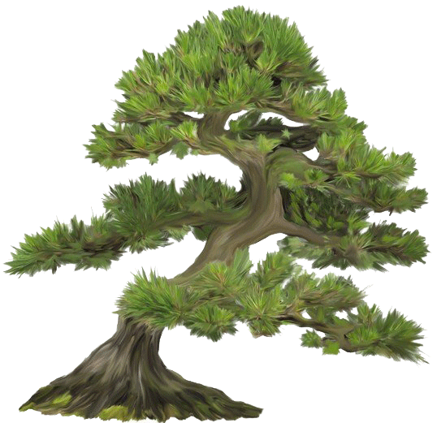
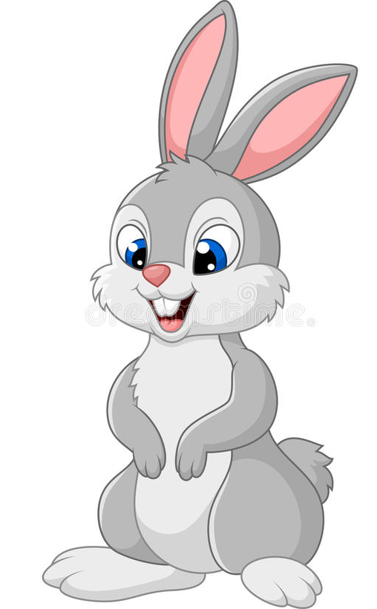
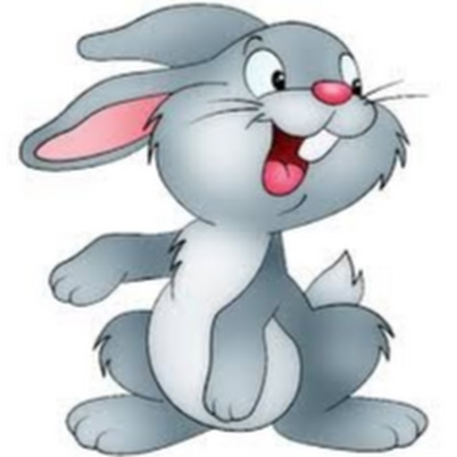
Пальчиковая гимнастика
Скачет зайка косой («зайчик» правой рукой).
Под высокой сосной. («дерево» правой рукой).
Под другою сосной («дерево» левой рукой).
Скачет зайка второй. («зайчик левой рукой»).

Slide 4




Звуковая распевка

Slide 5
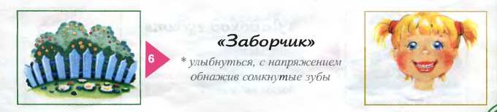
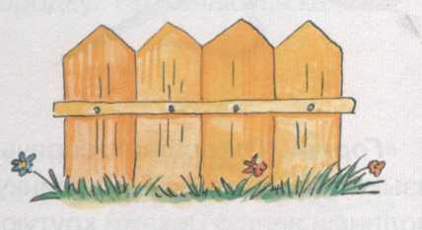
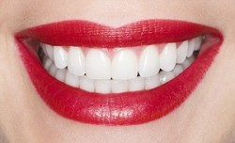
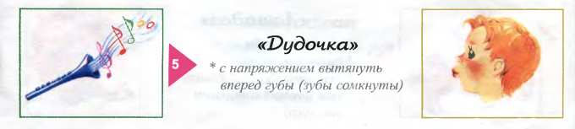
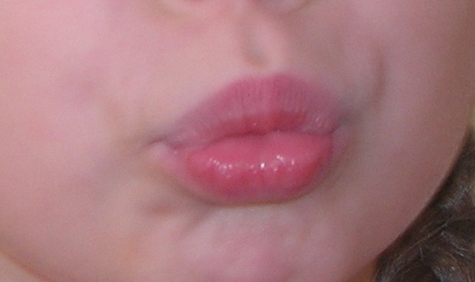
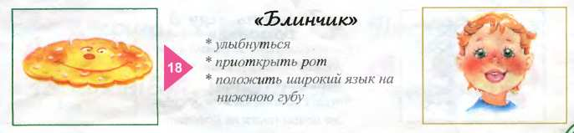
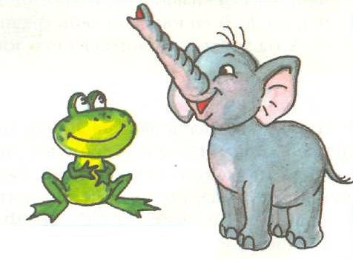

Артикуляционная гимнастика
«Улыбка» («Заборчик»)
Улыбнуться с напряжением,
обнажив сомкнутые зубы
«Дудочка» («Хоботок»)
С напряжением вытянуть
губы вперед (зубы сомкнуты)
«Улыбка» - «Дудочка»
Чередовать упражнения
«Улыбка» - «Дудочка».
Переключение позиций
плавное, в одном ритме

Slide 6
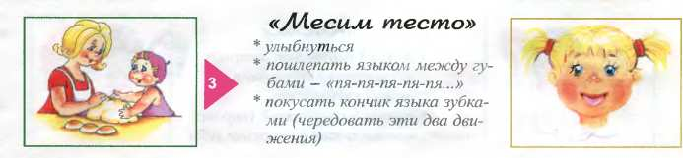
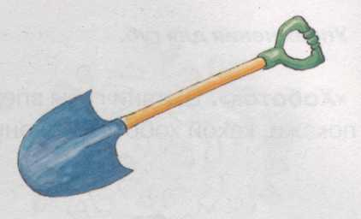
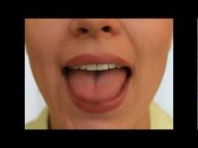
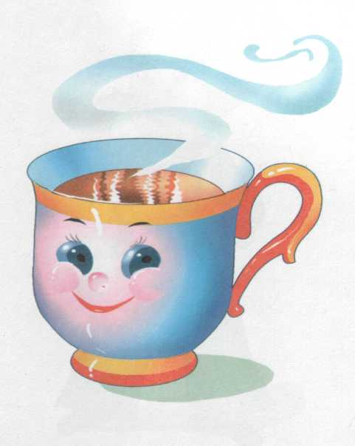
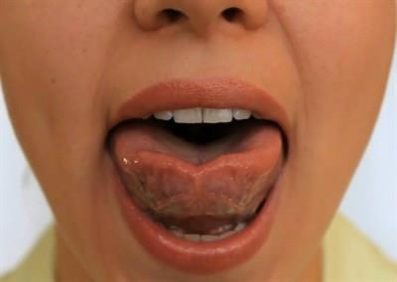
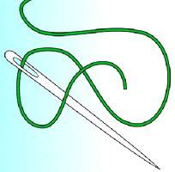
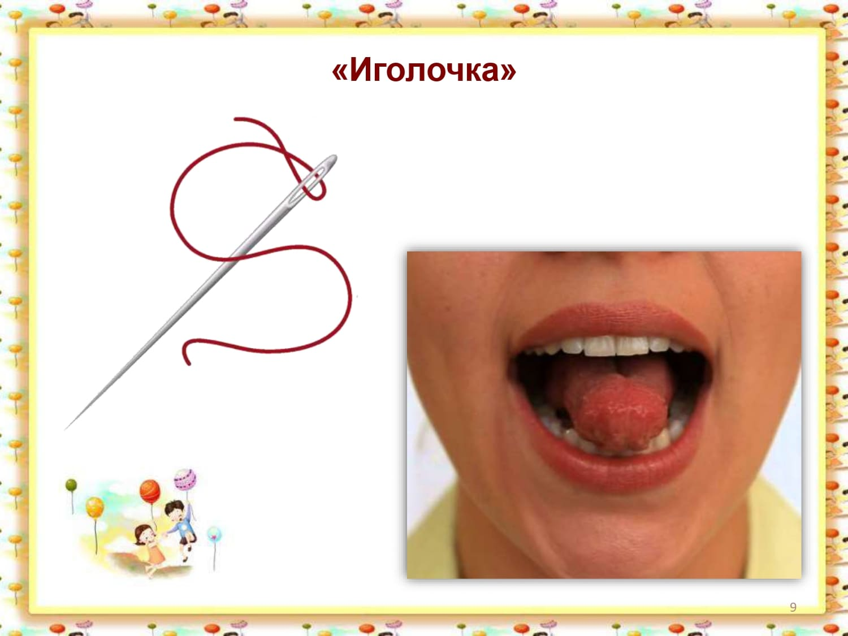
«Лопаточка»
Улыбнуться
Приоткрыть рот
Положить широкий язык на
нижнюю губу
«Чашечка»
Из положения «Лопаточка»
поднять язычок вверх,
загибая боковые края.
«Иголочка»
Сделать язык узким

Slide 7
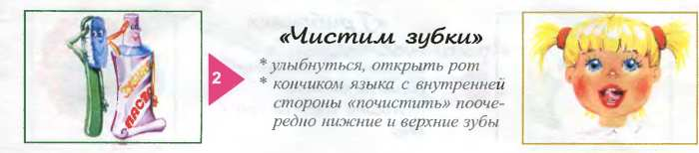
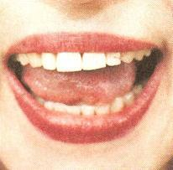
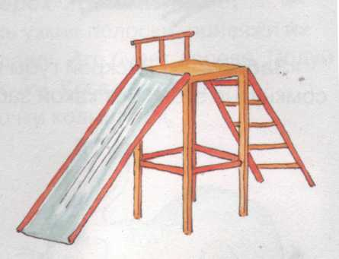
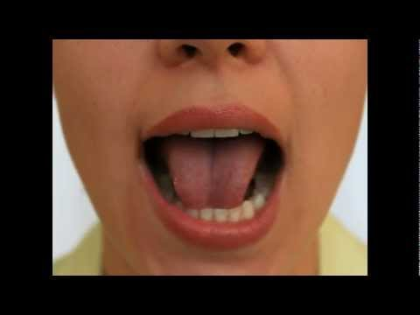
«Чистим зубки»
Улыбнись, открой рот
Кончиком языка «почисти»
нижние зубы с внутренней
стороны (вправо – влево)
«Горка»
Кончик зыка упирается в
нижние зубы
Язык выгибаем горкой,
Губы в улыбке, рот открыт
затем расслабляем

Slide 8
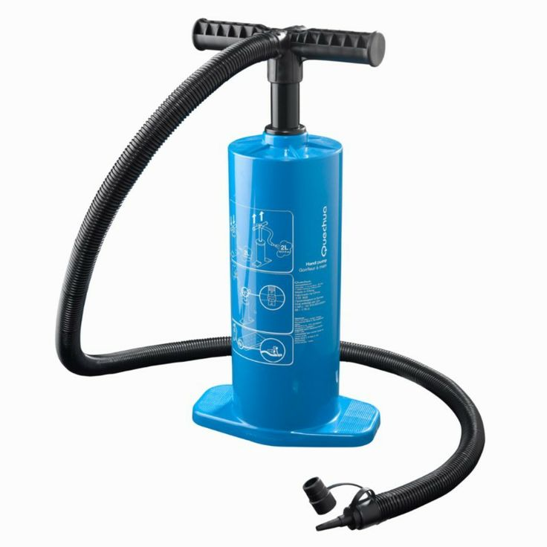
Упражнения на дыхание. Развитие силы выдоха. Выработка правильного направления воздушной струи по средней линии языка.
«Холодный ветер». Набрав в легкие воздух, с силой дуть через вытянутые вперед трубочкой губы. Поднести ко рту тыльную сторону ладони. Должна ощущаться резкая бьющая холодная струя.
«Насос».Губки улыбаются, зубки появляются. Воздух носиком вдыхаем, и сквозь зубки выдыхаем: С-С-С-С-С-С-С-С-С-С
«Чей мяч дальше?» Улыбнуться, положить широкий передний край языка на нижнюю губу и, как бы произнося длительно звук Ф, сдуть ватку на противоположный край стола.
«Свистящий пузырёк». Поднести к нижней губе пузырек с узким горлышком или колпачок от фломастера и подуть. Если при этом появляется шум, значит, воздушная струя направлена правильно.

Slide 9

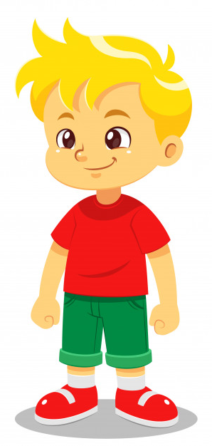
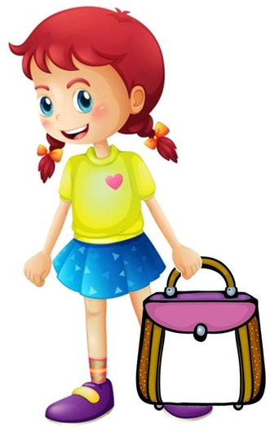
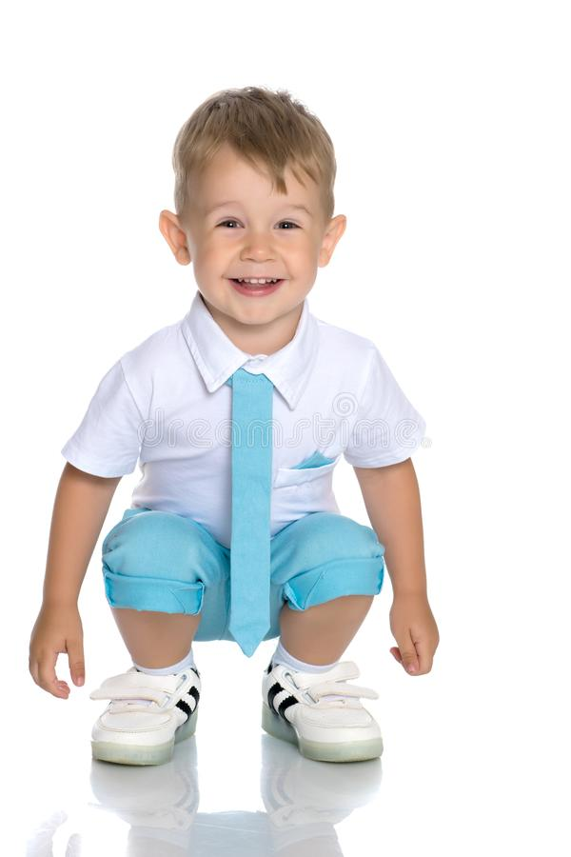

Познакомься – это Соня, Саня, Савва, Света и София. Давай с ними поиграем!

Slide 10
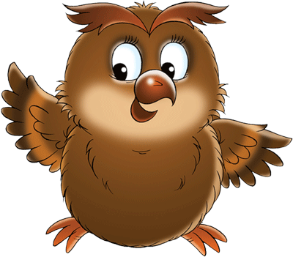
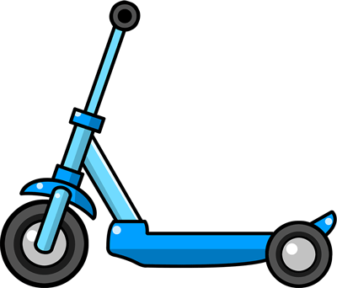
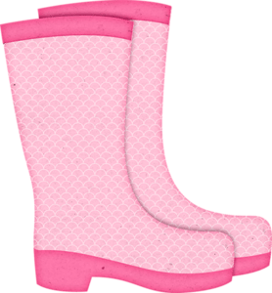
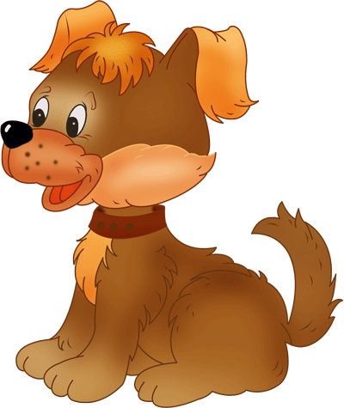
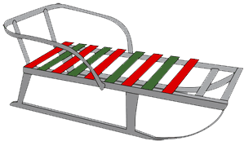
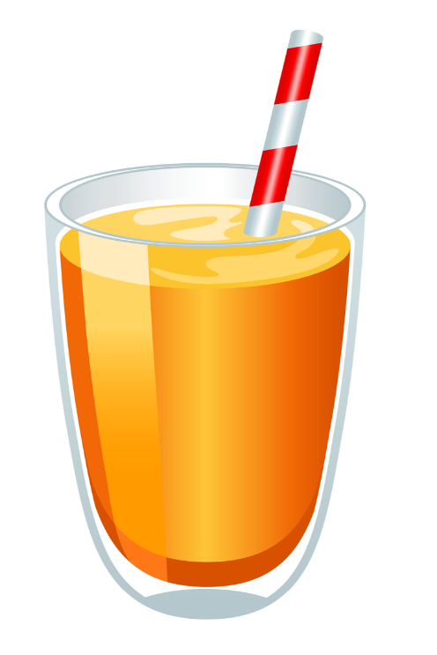


Автоматизация звука С в предложении
Саня смотрит на…

Slide 11
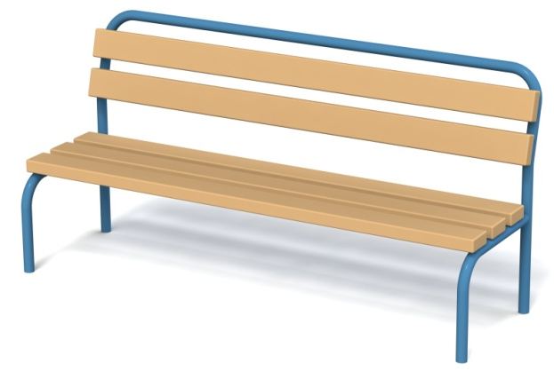
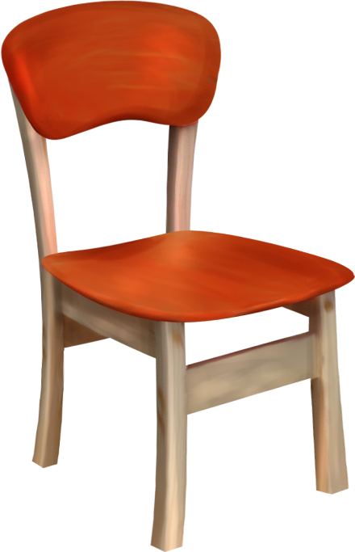
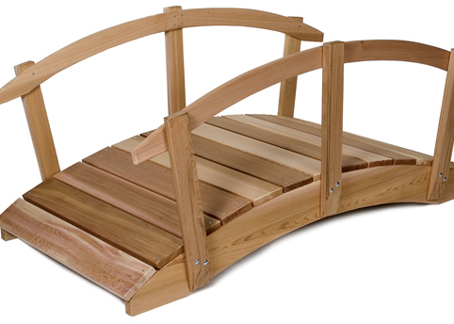

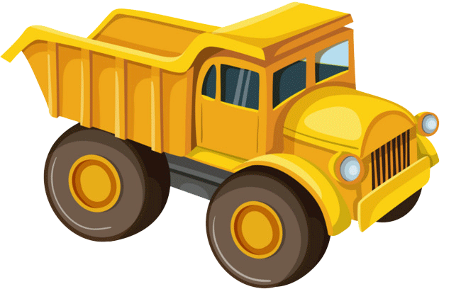
Савва сидит на…..

Slide 12
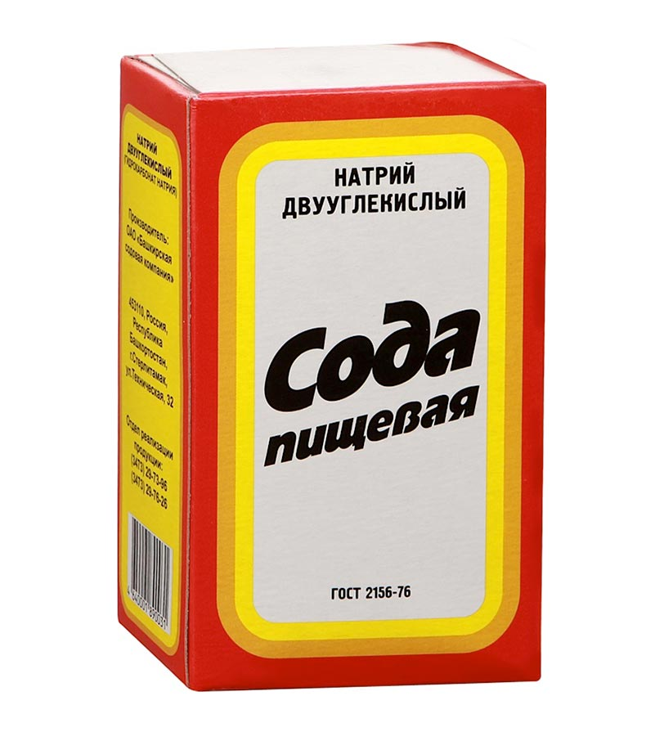


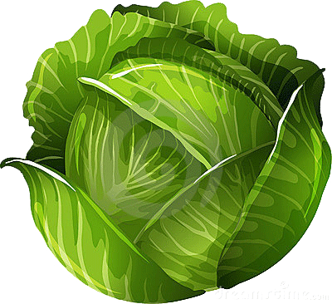
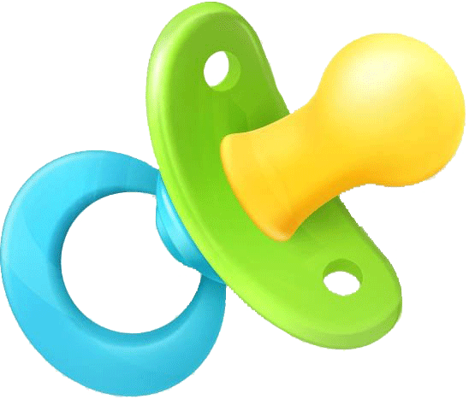

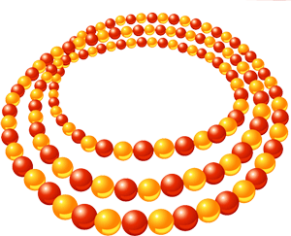
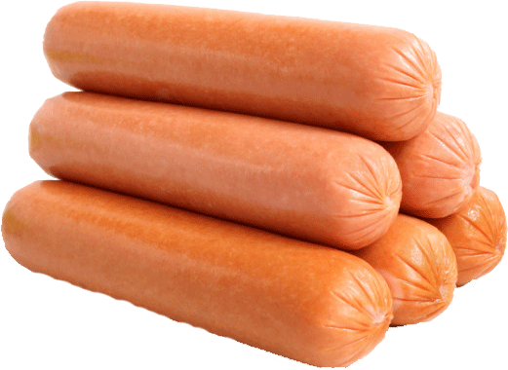
У Светы в сумке

Slide 13
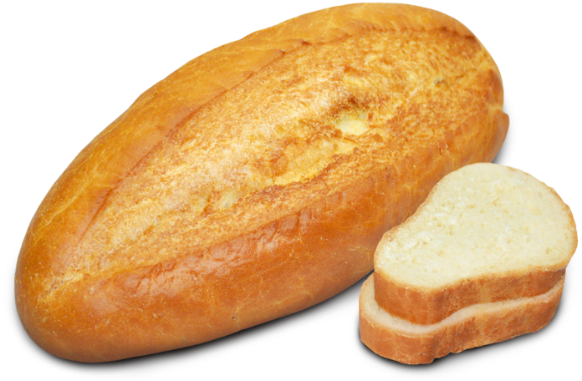
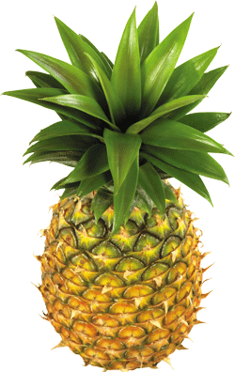
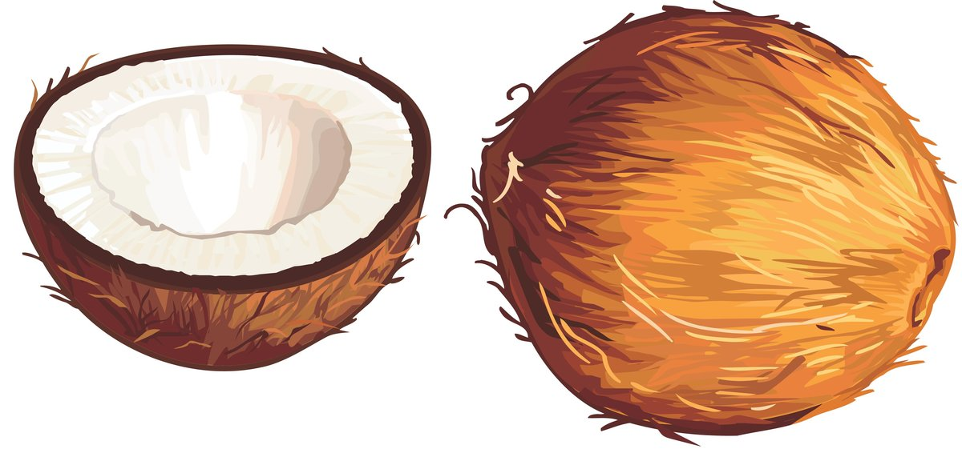
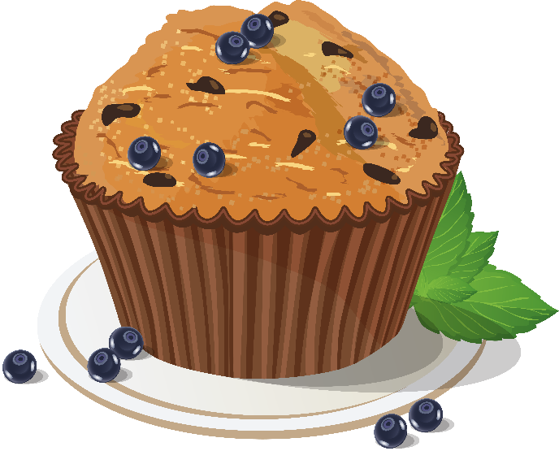
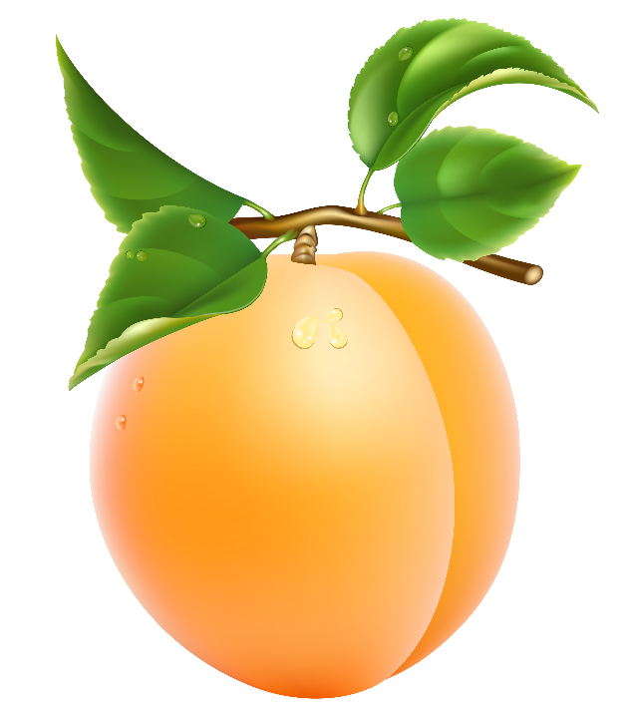
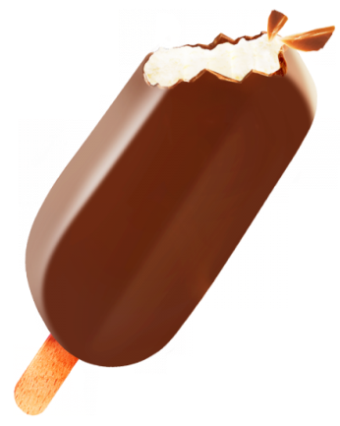
Соня ест……

Slide 14


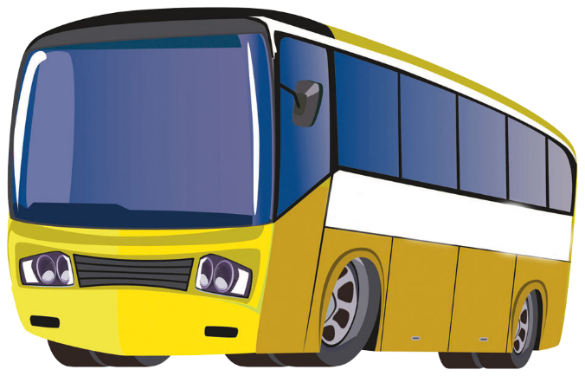

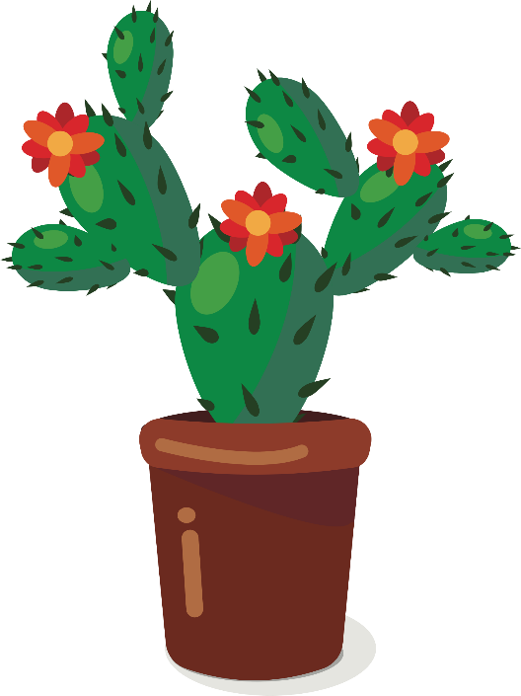
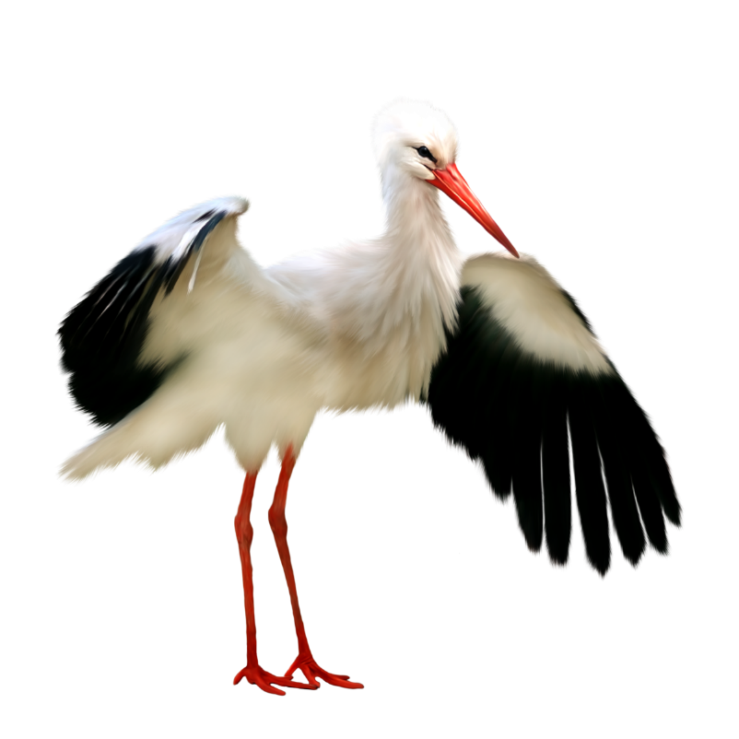
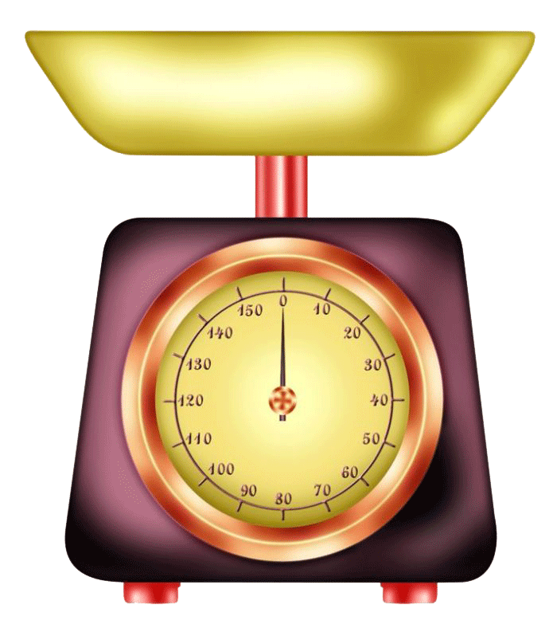

София смотрит на…..

Slide 15

Закрепление произношения звука С в предложениях, составленных как ответ на вопрос Ответь на вопросы полными предложениями. В случае затруднений используй картинки-подсказки . Кто летает над лесом, глядя вниз с интересом? Что растет у моста, где вокруг красота? Кто сидит на сосне, днем как будто во сне? Кто ест сосиски из своей миски?

Slide 16






Закрепление
правильного произношения звука С
в предложениях.
Уточнение знаний об окружающем мире
Рассмотри картинки и четко, выделяя звук С, назови их. Определи время года, к которому относится каждый предмет. Подробно объясни свой выбор.

Slide 17







Slide 18
Закрепление произношения звука С в предложениях, составленных по двум опорным словам
Послушай пары слов. Проговори каждую пару слов 3-4 раза, выделяя звук С.Составь с ними предложения.
Галстук— выставка.
Спутник — космос.
Соловей — кусты.
Снег — санки.
Соль —суп.
Весна — сосульки.
Слон — ананас.
Слякоть — сапоги.
Стакан — сок.
Асфальт —са­мокат.

Slide 19


